Slide 1
Odnos do hrane
Adam Jelovšek, 7. a

Slide 2
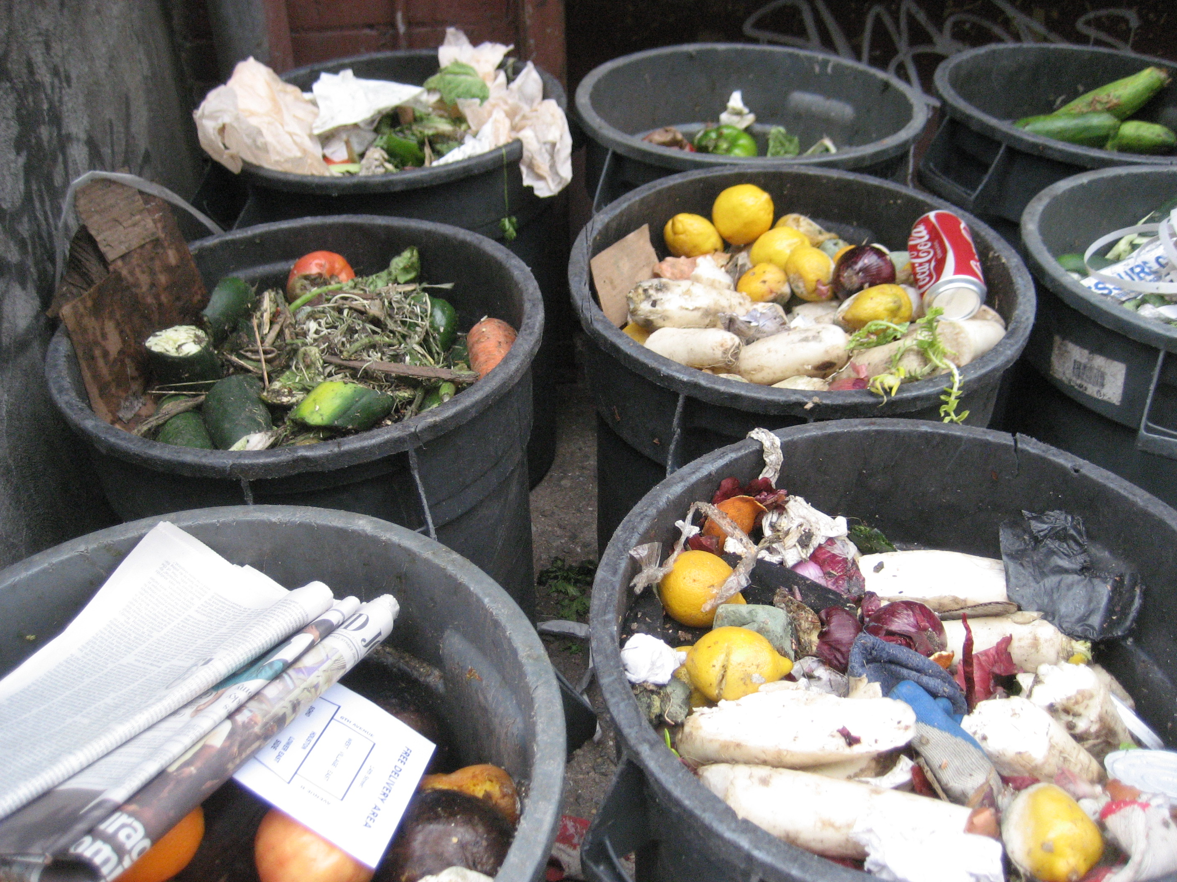
Koliko hrane zavržemo?
V svetu vsako leto odvržemo 1,3 milijarde hrane, kar je približno ena tretjina vse hrane.

Slide 3
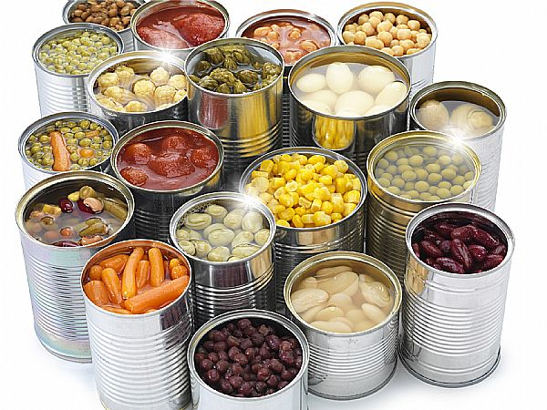
Kaj storiti, ko imaš preveč hrane?
Če kupimo ali pridelamo preveč hrane, lahko naredimo slednje:
hrano zamrznemo (meso, zelenjava, sadje...)
hrano konzerviramo (kumare, paprike, kompoti...)
hrano posušimo (jabolčni krhlji, suhe slive...).
Sami kupite toliko hrane kot jo potrebujete

Slide 4
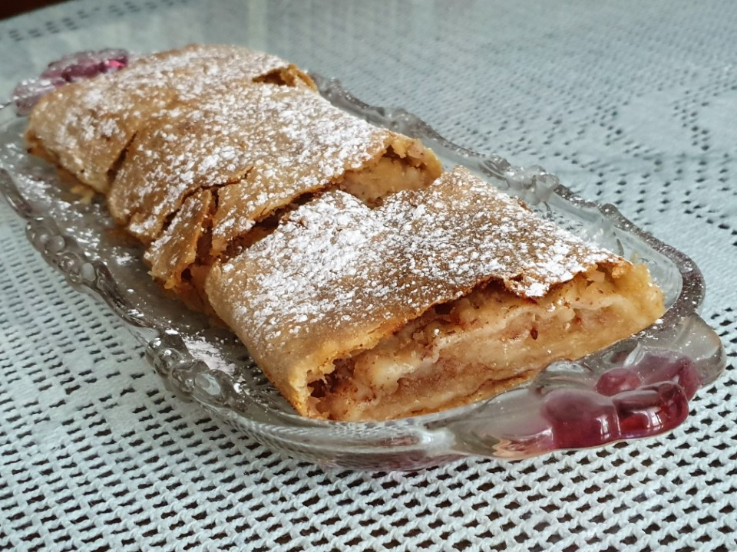
Kaj storiti, ko skuhaš preveč hrane?
Če skuhamo preveč hrane, lahko iz ostankov skuhamo drugo jed, kot na primer:
iz ostankov pire krompirja lahko narediš njoke ali cmoke,
iz ostankov kruha lahko narediš kruhove cmoke,
iz ostankov riža lahko narediš mlečni riž,
iz viška jabolk lahko naredimo jabolčni zavitek...

Slide 5
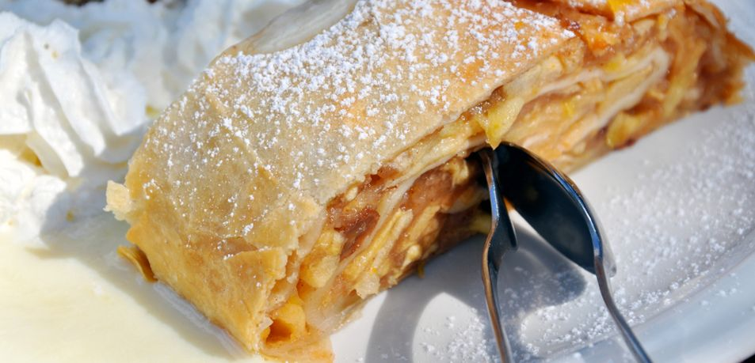
Recept za jabolčni zavitek
Sestavine:
1 kg jabolk
vlečeno testo,
250 g masla,
200 g drobtin,
sladkor
cimet
Postopek:
Jabolka olupimo in naribamo. Vlečeno testo raztegnemo. Maslo raztopimo in primešamo drobtine ter malo popražimo. Testo premažemo z drobtinami, potresemo z ribanimi jabolki, cimetom in sladkorjem po okusu. Robove vlečenega testa zavihamo, da nam med peko nadev ne bo uhajal ven. Zavijemo, po želji premažemo s stopljenim maslom ali razžvrkljanim rumenjakom. Postavimo v predogreto pečino na 200°C za 30-45 minut. Pečen zavitek potresemo s sladkorjem v prahu in postrežemo.

Slide 6
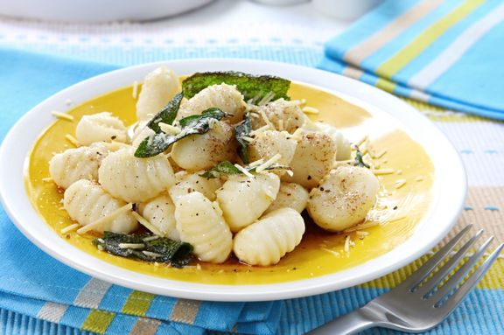
Recept za njoke
Sestavine:
1 kg krompirja
200 g pšenične moke
1 jajce
sol
Postopek:
Iz krompirja, ki nam je ostal od kosila, lahko naredimo njoke. Krompir pretlačimo, zmešamo z jajcem, moko in soljo. Gnetemo toliko časa, da nastane mehko in prožno testo. Iz testa naredimo tanek svaljek, iz katerega narežemo njoke. Njoke polagamo na pomokan pladenj in jih položimo v zamrzovalnik. Zamrznjene njoke preložimo v vrečko za zamrzovanje ali posodo za shranjevanje in hranimo v zamrzovalniku do uporabe.
Zamrznjene njoke stresemo v vrelo osoljeno vodo in jih kuhamo, dokler ne priplavajo na površje. Postrežemo s poljubno omako ali mesom.

Slide 7
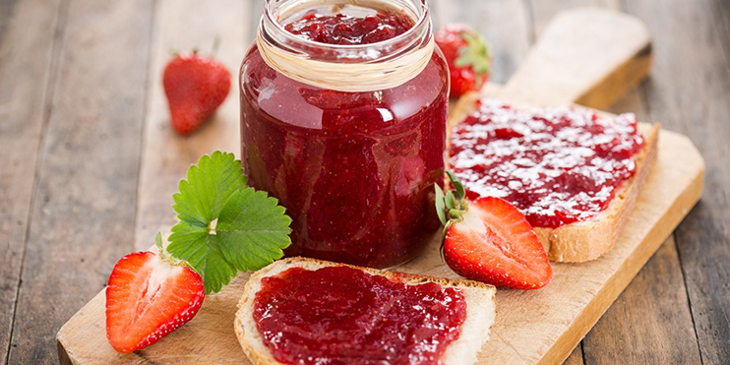
Recept za jagodno marmelado
Sestavine:
400 g jagod
200 g sladkorja
bio želirno sredstvo
limona
Postopek:
Iz viška jagod lahko skuhamo marmelado. Jagode, sladkor, želirno sredstvo in limonin sok damo v večjo kozico in na nizki vročini počasi zavremo. Mešamo, dokler se sladkor ne stopi. Po želji pretlačimo s paličnim mešalnikom. Ko je nared, jo damo v kozarčke za shranjevanje.

